Slide 1

SIGMA
팀 명
사사오입
20203313
김희영
20213324
이창석
20213326
임현성
구 성 원

Slide 2
I
개요 및 배경
프로젝트 주제와 필요성 소개
목 차
기존 사례
II
관련 사례와 한계 분석
III
주요 기능
챗봇이 제공할 핵심 기능 정리
IV
핵심 구현 기술
개발에 적용될 주요 기술 소개
V
시스템 구성도
전체 시스템 구조와 흐름 제시
VI
개발 일정
단계별 개발 계획 및 일정 제시
VII
팀원별 역할
역할 분담과 책임 구체화
2

Slide 3
개요 및 배경
I
프로젝트 주제와 필요성 소개
1-1. 개요
1-2. 배경
3

Slide 4
개요 및 배경 / 개요
SIGMA
Smart | 스마트한
Interactive | 상호작용 가능한
Group | 다수가 참여하는
for Members of Academia | 학교 구성원을 위한 플랫폼

Slide 5
개요 및 배경 / 배경
분산된 정보 채널
- 교내 포털 / 학과 사이트 / 학과사무실 / 대학 커뮤니티 등 다양
- 각 정보가 분산 + 일관되지 않은 경우 발생
신입생·교환학생의 이용
- 아직 학교 시스템에 익숙하지 않은 인원들의 경우 이용에 어려움을 겪음
개인화 서비스
- 게시글 확인과 문의 작성으로만 한정적 정보 탐색이 가능
- 챗봇을 중심으로 한 실시간 상호작용의 필요성

Slide 6
기존 사례
II
관련 사례와 한계 분석
2-1. 유사 사례
2-2. 차별점
6

Slide 7



기존 사례 / 유사 사례
서울대학교
SNU Bot
MIT
AskMIT
OpenAI
ChatGPT
서울대학교
SNU Bot
MIT
AskMIT
OpenAI
ChatGPT
특징
규칙 기반 응답
교내 행정 정보, 공지사항 제공
힌계
변동 사항에 대한 유연성 부족
개인 맞춤형 대응 불가
특징
각 서비스 별 전문성 확보
힌계
서비스 간 연계 부족
통합적 사용자 경험 제공 불가
특징
뛰어난 자연어 처리 능력
힌계
교내 실시간 데이터 접근 불가
→ 특화된 질문 불가

Slide 8
기존 사례 / 차별점
실시간 기관 데이터 연동
- 교내 DB와 직접 연계하여 최신 정보 제공
개인 맞춤형 서비스
- 개인 학사 일정, 추천 기회 등 개인화된 선제적 제공
사용자 친화적 통합 플랫폼
- 웹, 모바일 앱, 카카오톡 등 플랫폼 연결
- 하나의 챗봇으로 모든 학사·행정 정보 해결
- 학생 뿐만 아니라 교수·행정 관계자들의 활용 가능
SIGMA

Slide 9
주요 기능
III
챗봇이 제공할 핵심 기능 정리
3-1. 교내 정보 제공
3-2. 교내 생활 지원 · 개인화 서비스
9

Slide 10
주요 기능 / 교내 정보 제공
학사 일정 안내
- 개강, 수강 신청, 성적 입력/조회 기간 등 학사 일정 제공
- 사용자의 관련 질문에 정확한 일자를 제공
- 스마트폰 캘린더에 일정 자동 등록
수업 및 강의 정보
- 과목명 또는 교수명 질문 시 강의실, 시간표, 연락처 등 상세 정보 제공
- 휴강, 강의실 이동 시 교수님이 간편하게 수정 가능하도록 설정
- 학생 평가, 연계 과목 등 부가 정보 확인 가능

Slide 11
주요 기능 / 교내 생활 지원 · 개인화 서비스
도서관 등 시설 안내
- 도서관 열람실 좌석 현황, 도서 대출/반납 상태, 학생 식당 메뉴 등 실시간 반영
FAQ 응답
- 휴·복학, 장학금 신청, 동아리 가입 절차 등 자주 묻는 질문에 대응
- 지식 기반을 활용한 신속 정확한 답변
- 반복 민원 경감 효과
맞춤형 알림
- 도서 반납 기한 임박, 수강 신청 일정 알림 등
- 사용자 정보 및 관심사에 따른 푸시 알림 제공

Slide 12
핵심 구현 기술
IV
개발에 적용될 주요 기술 소개
시스템 구성도
V
전체 시스템 구조와 흐름 제시
12

Slide 13










핵심 구현 기술
프론트엔드
벡엔드
대화 관리
데이터 계층
지능형 처리
부가 기능

Slide 14
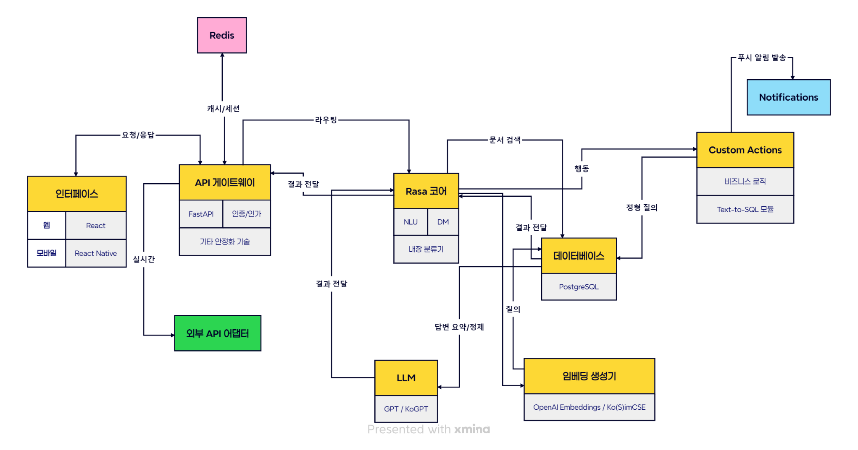
시스템 구성도

Slide 15
개발 일정
VI
단계별 개발 계획 및 일정 제시
팀원별 역할
VII
역할 분담과 책임 구체화
15

Slide 16
개발 일정
1~4주: 조사 및 설계
5~6주: UI 기본 틀 완성 + API 게이트웨이 구축
7주: Rasa Core 초기화
8~9주: DB 연동 및 문서 검색 기능
10~11주: LLM Fallback 적용, 외부 API 연동
12~13주: Custom Action 고도화, 알림 기능 구현
14주: 통합 테스트
15주: 발표 & 문서화

Slide 17
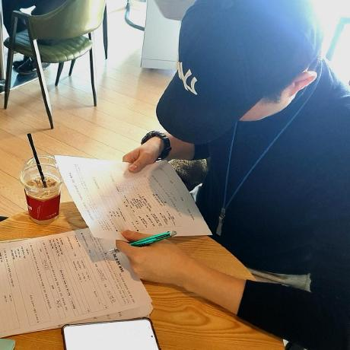


팀원별 역할
김희영
이창석
임현성
코어·모델 구축
AI & 챗봇 엔진
학습/튜닝, LLM 연동
Python 관련 작업
인터페이스
UI / UX 개발
게이트웨이 작업
API 및 보조 기술 연결
데이터 & DB
DB 스키마 설정
데이터 수집 및 적재
시스템 최적화 등

Slide 18
THANK YOU
사용 폰트
디자인 레퍼런스
PAPERLOGY.

